Slide 1
14장. 함수 1
함수의 사용 이유…
➔ 단위 기능의 분리를 위해 (가독성, 관리)
enum , struct, array : 데이터 관리의 편리
사용자 정의 자료형의 가치
함수의 사용 가치…
자료형과 함수의 활용 방향
01_ 함수의 기본
02_ 인자의 전달

Slide 2
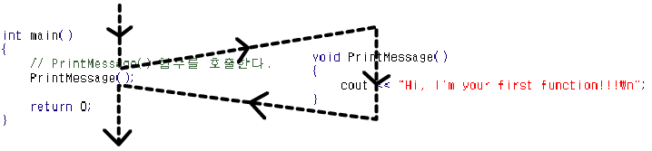
함수의 기본
함수의 정의와 호출의 기본적인 예
void PrintMessage()
{
cout << "Hi, I'm your first function!!!\n";
}
int main()
{
// PrintMessage() 함수를 호출한다.
PrintMessage();
return 0;
}
[그림 14-3]

Slide 3
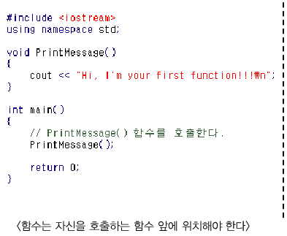
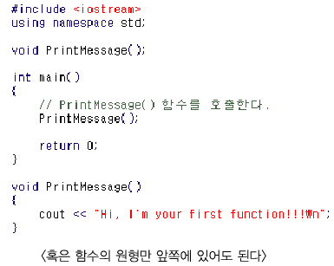
함수의 위치
C++에는 함수의 위치와 관련된 다음과 같은 규칙이 있다.
  함수는 자신을 호출하는 함수의 앞에 위치해야 한다.
  혹은 함수의 원형만 앞쪽에 있어도 된다.
[그림 14-5]

Slide 4
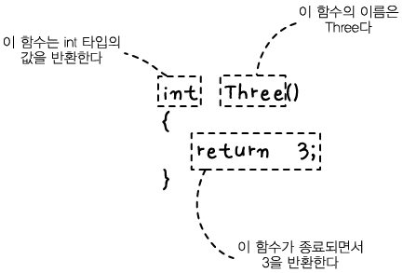

반환 값(Return Values)
함수는 하나의 값을 반환할 수 있다.
실행 결과
// 3을 반환하는 함수
int Three()
{
return 3;
}
int main()
{ // 함수를 호출하고 반환값을 보관한다.
int ret = Three();
cout << "ret = " << ret <<
"\n";
return 0;
}
[그림 14-7]
[그림 14-6]

Slide 5
다른 함수에 있는 변수의 사용
다른 함수에 정의되어 있는 변수를 사용할 수 없다.
void sub();
int main()
{
// 변수를 정의한다.
int a = 3;
// 함수 호출
sub();
return 0;
}
void sub()
{
// 변수를 사용한다.
++a; // Error
}

Slide 6
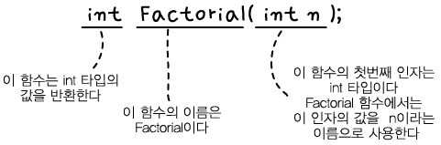

인자(Arguments)의 전달 (1)
함수를 호출하면서 인자를 전달하는 예
실행 결과
int Factorial(int n);
int main()
{
int result = Factorial( 5 );
cout << "5! 는 " << result <<
"입니다.\n";
return 0;
}
int Factorial(int n)
{
int result = 1;
for (int i = 1; i <= n; ++i)
result *= i;
return result;
}
[그림 14-10]
[그림 14-9]

Slide 7
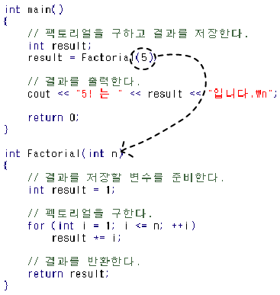
인자의 전달 (2)
인자는 함수의 매개 변수(Parameters)에 대입된다.
[그림 14-11]

Slide 8
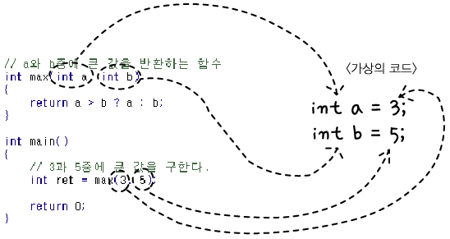
인자 전달의 규칙
함수가 호출될 때마다 인자의 값이 매개 변수로 대입되는 가상의 코드가 실행된다.
int max(int a, int b)
{
return a > b ? a : b;
}
int main()
{
// 3과 5중에 큰 값을 구한다.
int ret = max(3, 5);
return 0;
}
[그림 14-13]

Slide 9
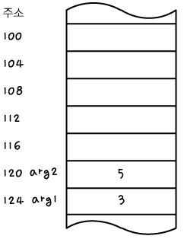
인자의 전달과 메모리 구조(1)
main() 함수가 시작되고 화살표까지 실행된 순간의 메모리 상태
int max(int a, int b)
{
return a > b ? a : b;
}
int main()
{
// 3과 5중에 큰 값을 구한다.
int arg1 = 3;
int arg2 = 5;
int ret = max(arg1, arg2);
return 0;
}
[그림 14-15]

Slide 10
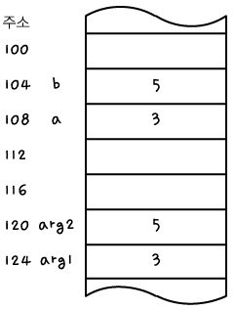
인자의 전달과 메모리 구조(2)
max() 함수가 호출되고 화살표까지 실행된 순간의 메모리 상태
이때 다음과 같은 가상의 코드가 실행된다.
int max(int a, int b)
{
return a > b ? a : b;
}
int main()
{
// 3과 5중에 큰 값을 구한다.
int arg1 = 3;
int arg2 = 5;
int ret = max(arg1, arg2);
return 0;
}
[그림 14-16]
int a = arg1;
int b = arg2;

Slide 11
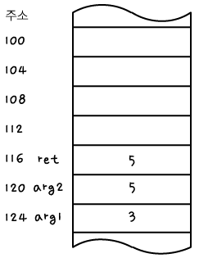
인자의 전달과 메모리 구조(3)
max() 함수가 끝나고 화살표까지 실행된 순간의 메모리 상태
int max(int a, int b)
{
return a > b ? a : b;
}
int main()
{
// 3과 5중에 큰 값을 구한다.
int arg1 = 3;
int arg2 = 5;
int ret = max(arg1, arg2);
return 0;
}
[그림 14-17]
가장 일반적인 형태의 함수 사용법이다.
이후에는 약간은 변칙적인 것이다

Slide 12
포인터가 함수에서 필요한 이유
void GCD_LCM(int a, int b, int pgcd, int plcm)
{
// 유클리드이 호제법을 사용해서 GCD를 구한다.
// 중간 소스 코드 생략 (p.321 참조)
// 결과를 저장한다.
pgcd = y;
plcm = a * b / *pgcd;
}
int main()
{
// 28과 35의 최대공약수와 최소공배소를 구한다.
int gcd = 0;
int lcm = 0;
GCD_LCM( 28, 35, gcd, lcm);
cout<<“GCD= “<<gcd<<“\n”; // 값은 0 이다
cout<<“LCM= “<<lcm<<“\n”;
return 0;
예제 14-10을 실행해 보고…
결과에 대해 이야기 하자
옆의 예와같이
사용하고 싶다면
어찌하면 되나?

Slide 13
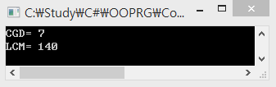
포인터 변수를 인자로 전달하기(1)
포인터 변수를 사용해서 함수 밖으로 결과를 전달하는 예
GCD_LCM() 함수가 호출될 때 실행되는 가상의 코드
void GCD_LCM(int a, int b, int* pgcd, int* plcm) //포인터로 받고
{
// 유클리드이 호제법을 사용해서 GCD를 구한다.
// 중간 소스 코드 생략 (p.321 참조)
// 결과를 저장한다.
*pgcd = y; //y를 pgcd가 가리키는 곳에 넣고
*plcm = a * b / *pgcd;
}
int main()
{
// 28과 35의 최대공약수와 최소공배소를 구한다.
int gcd = 0;
int lcm = 0;
GCD_LCM( 28, 35, &gcd, &lcm); //주소를 넘기고…
return 0;
}
14-10
실습할 것
int a = 28;
int b = 35;
int* pgcd = &gcd;
int* plcm = &lcm;

Slide 14
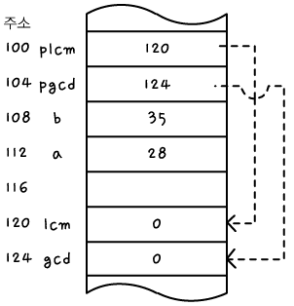
포인터 변수를 인자로 전달하기(2)
화살표까지 실행된 순간의 메모리 상태
void GCD_LCM(int a, int b, int* pgcd, int* plcm)
{
// 유클리드이 호제법을 사용해서 GCD를 구한다.
// 중간 소스 코드 생략 (p.321 참조)
// 결과를 저장한다.
*pgcd = y;
*plcm = a * b / *pgcd;
}
int main()
{
// 28과 35의 최대공약수와 최소공배소를 구한다.
int gcd = 0;
int lcm = 0;
GCD_LCM( 28, 35, &gcd, &lcm);
return 0;
}
[그림 14-21]

Slide 15
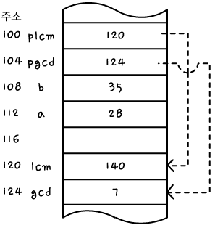
포인터 변수를 인자로 전달하기(3)
화살표까지 실행된 순간의 메모리 상태
void GCD_LCM(int a, int b, int* pgcd, int* plcm)
{
// 유클리드이 호제법을 사용해서 GCD를 구한다.
// 중간 소스 코드 생략 (p.321 참조)
// 결과를 저장한다.
*pgcd = y;
*plcm = a * b / *pgcd;
}
int main()
{
// 28과 35의 최대공약수와 최소공배소를 구한다.
int gcd = 0;
int lcm = 0;
GCD_LCM( 28, 35, &gcd, &lcm);
return 0;
}
[그림 14-22]

Slide 16
포인터 변수를 인자로 전달하기(4)
포인터 타입의 인자를 사용해서 함수의 결과 값을 얻어오는 방법의 정리
  함수의 매개 변수는 포인터 타입으로 정의한다.
  인자를 넘겨줄 때는 결과 값을 담고 싶은 변수의 주소를 넘겨준다.
  함수 안에서 결과를 넘겨줄 때는 매개변수가 가리키는 곳에 값을 넣어준다.

Slide 17
레퍼런스 변수를 인자로 전달하기(1)
레퍼런스 변수를 사용해서 함수 밖으로 결과를 전달하는 예
GCD_LCM() 함수가 호출될 때 실행되는 가상의 코드
void GCD_LCM(int a, int b, int& gcd, int& lcm)//별명으로 받고
{
// 유클리드이 호제법을 사용해서 GCD를 구한다.
// 중간 소스 코드 생략 (p.325 참조)
// 결과를 저장한다.
gcd = y; //y의 값을 gcd라는 별명을 가진 곳에 넣고
lcm = a * b / gcd;
}
int main()
{
// 28과 35의 최대공약수와 최소공배소를 구한다.
int gcd = 0;
int lcm = 0;
GCD_LCM( 28, 35, gcd, lcm); //변수를 넘기고
return 0;
}
int a = 28;
int b = 35;
int& gcd = &gcd; // 뒤쪽의 gcd는 main()함수 안에 있는 gcd를 말한다
int& lcm = &lcm; // 뒤쪽의 lcm는 main()함수 안에 있는 lcm를 말한다

Slide 18
레퍼런스 변수를 인자로 전달하기(3)
레퍼런스 타입의 인자를 사용해서 함수의 결과 값을 얻어오는 방법의 정리
  함수의 매개 변수는 레퍼런스 타입으로 정의한다.
  인자를 넘겨줄 때는 결과 값을 담고 싶은 변수를 그대로 넘겨준다.
  함수 안에서 결과를 넘겨줄 때는 매개 변수에 값을 넣어준다.
[ 중간 정리 }
return 값으로 해결하기
Call by value로 넘기기
Call by reference로 넘기기 : 포인터 이용
Call by reference로 넘기기 : 레퍼런스 이용

Slide 19
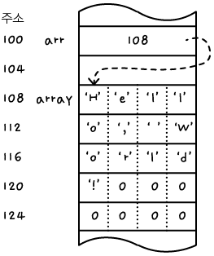

배열을 인자로 전달하기(1)
예제 14-14 수정 하시오
배열 타입의 인자는 실제로는 포인터를 사용해서 전달된다.
➔배열에서 배열의 이름은 배열의 포인터이다
UsingArray() 함수가 호출될 때 실행되는 가상의 코드
실행 결과
int main()
{
char array[20] = "Hello, World!";
UsingArray( array);//배열 이름이 포인터
cout << "In main() : " << array << "\n";
return 0;
}
void UsingArray(char arr[] ) //배열로 받고
{
cout << "In UsingArray() : " << arr <<
"\n";
arr[12] = '?';
}
[그림 14-27]
char* arr = array;
[그림 14-26]

Slide 20
배열을 인자로 전달하기(2)
배열을 인자로 전달하는 방법의 정리
  매개 변수의 타입을 적어줄 때 ‘배열의 원소 개수’는 적지 않는다.
  인자로 넘겨줄 때는 배열의 이름을 넘겨준다.
  인자로 넘어온 배열을 사용할 때는 그냥 평범한 배열을 사용하듯이 하면 된다.

Slide 21
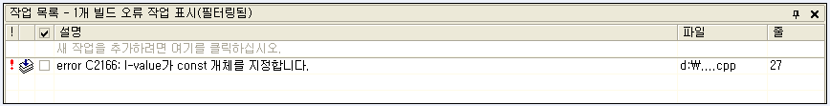
const를 사용한 배열의 보호
인자에 const 속성을 부여해서 배열의 내용이 함수에서
변경되는 것을 막을 수 있다.
UsingArray()가 호출될 때 실행되는 가상의 코드의 모양
오류 메시지
void UsingArray( const char arr[] )
{
cout << "In UsingArray() : " << arr << "\n";
arr[12] = '?'; // Error
}
const char* arr = array; //const는 변경이 안된다!!
[그림 14-28]

Slide 22
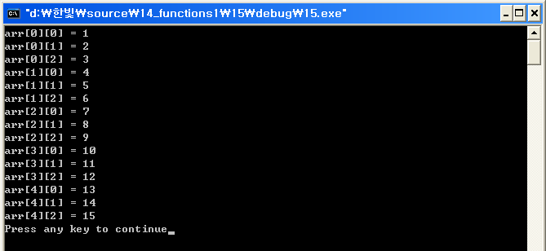
2차원 배열의 전달
예제 14-15 수정 하시오
2차원 배열을 인자로 전달하는 예
실행 결과
int main()
{
int array[5][3] = {{ 1, 2, 3}, {4, 5, 6}, {7, 8, 9}, {10, 11, 12}, {13, 14, 15}};
Using2DArray( array);
return 0;
}
void Using2DArray( int arr[][3] )
{
for (int i = 0; i < 5; ++i)
for (int j = 0; j < 3; ++ j)
cout << "arr[" << i << "][" << j << "] = " << arr[i][j] << "\n";
}
[그림 14-29]

Slide 23
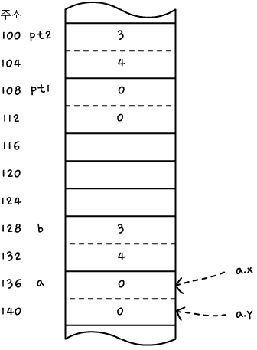
기본적인 구조체의 전달
구조체 변수를 인자로 전달하는 예
Distance() 함수가 호출될 때 실행되는 가상의 코드
struct Point
{
int x, y;
};
int main()
{
Point a = {0, 0};
Point b = {3, 4};
double dist_a_b = Distance(a, b);
return 0;
}
double Distance(Point pt1, Point pt2)
{
// 두 점의 거리를 반환한다. (임시로 0을
반환)
return 0.0f;
}
[그림 14-32]
Point pt1 = a;
Point pt2 = b;

Slide 24
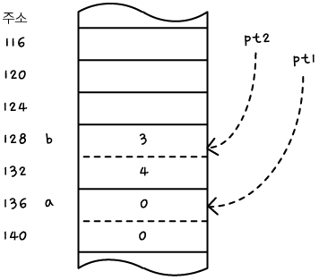
구조체의 전달과 성능 문제(1)
조금 전의 방식(Call-by-value)으로 구조체 변수를 전달한 경우에 발생하는 성능 문제
  인자의 내용이 매개 변수에 복사되는 시간이 낭비된다.
  매개 변수의 크기가 커지므로 메모리가 낭비된다.
레퍼런스 변수를 사용해서 넘기면 위의 문제를 해결할 수 있다.
Distance() 함수가 호출될 때 실행되는 가상의 코드
double Distance( Point& pt1, Point& pt2)
{
// 중간 생략
// return 0.0;
}
[그림 14-33]
Point& pt1 = a;
Point& pt2 = b;

Slide 25
구조체의 전달과 성능 문제(2)
레퍼런스로 넘긴 경우에 인자의 값이 바뀔 염려가 있으므로 const 속성을 사용해서 인자를 보호할 필요가 있다.
구조체 변수를 인자로 전달하는 방법의 정리
  구조체를 인자로 넘겨줄 때는 레퍼런스를 사용하자.
  함수의 안쪽에서 구조체의 내용을 읽기만 한다면 const와 레퍼런스를 사용하자.
double Distance( const Point& p1, const Point& p2)

Slide 26
구조체의 전달과 성능 문제(2)
#include "stdafx.h"
#include <iostream>
using namespace std;
struct Point
{
int x,y;
};
double Distance(const Point& p1, const Point& p2);
int main()
{
Point a={0,0};
Point b={3,4};
double dist_a_b=Distance(a,b);
cout<<"("<<a.x<<", "<<a.y<<") 와 ";
cout<<"("<<b.x<<", "<<b.y<<") 의거리= "<<dist_a_b<<"\n";
return 0;
}
//double Distance(Point p1, Point p2)
double Distance(const Point& p1, const Point& p2)
{
cout<<"p1= ( "<<p1.x<<","<<p1.y<<")\n";
cout<<"p2= ( "<<p2.x<<","<<p2.y<<")\n";
return 0.0f;
}

Slide 27
실습과제… 중요하다~~~
#include "stdafx.h"
#include <iostream>
using namespace std;
struct RetValue
{
int retValue1;
int retValue2;
};
RetValue PlusMinus(int a, int b)
{
RetValue ret;
ret.retValue1=a+b;
ret.retValue2=a-b;
return ret;
}
int _tmain(int argc, _TCHAR* argv[])
{
RetValue result;
result=PlusMinus(3,5);
cout<<result.retValue1<<"\n";
cout<<result.retValue2<<"\n";
return 0;
}

Slide 28
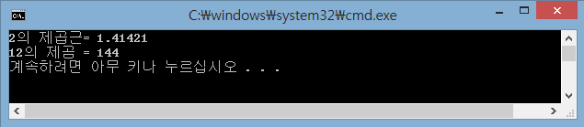
정의된 함수의 사용
#include "stdafx.h"
#include <iostream>
#include <cmath>
using namespace std;
int main()
{
double sqrt_2=sqrt(2.0);
double pow_12_2=pow(12,2);
cout<<"2의 제곱근= "<<sqrt_2<<"\n";
cout<<"12의 제곰 = "<<pow_12_2<<"\n";
return 0;
}

Slide 29
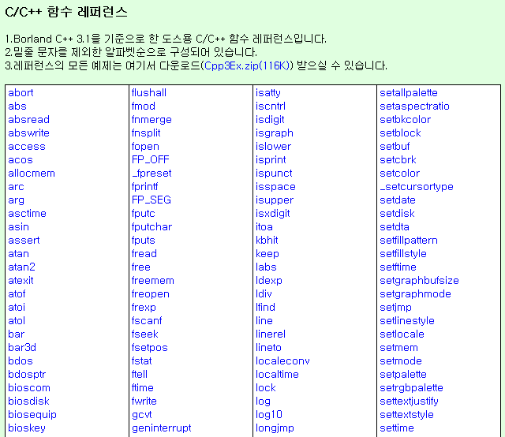
정의된 함수의 종류

Slide 30
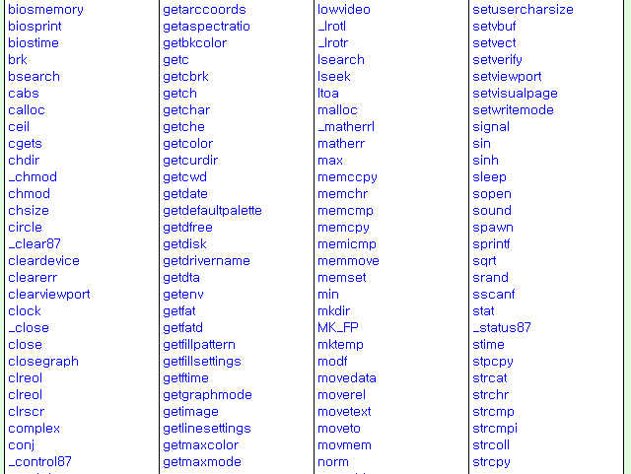
정의된 함수의 종류

Slide 31
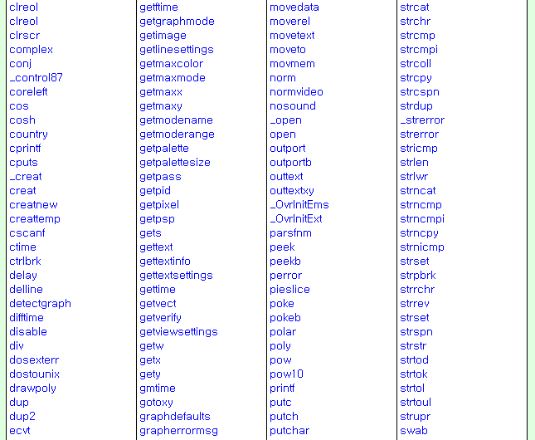
정의된 함수의 종류

Slide 32
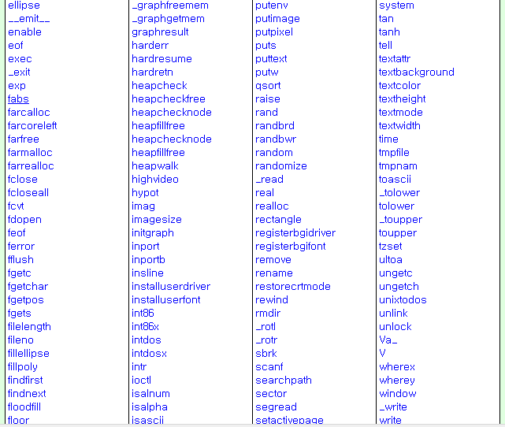
정의된 함수의 종류
임의의함수를
5개 정해서
샘플 프로그램을
제작해 볼 것

Slide 33
End of Document

